Slide 1
15 апреля. Классная работа.

Slide 2
Математический диктант
Сумма двух чисел равна 73. Первое слагаемое – 7. Чему равно
второе слагаемое?
2. Число 70 уменьши на 28.
3. Из какого числа вычли 17, если получили 83?
4. Предыдущее число 21 увеличь на 18.
5. Число 31 сначала уменьшили на 3, а затем к полученному числу 26.
6. До каникул осталось 4 недели и 4 дня. Сколько дней осталось до каникул?
7. В период зимних каникул Юля прочитала 28 рассказов и сказок.
На сколько больше Юля прочитала рассказов, если сказок она прочитала 8?
8. Уменьшаемое – число, в котором 3 дес. и 2 ед. Вычитаемое –
число, которое больше числа 14 , но меньше числа 16.
Чему равна разность?
Проверьте себя

Slide 3
Математический диктант
Ответы называет …
66
42
100
38
54
32
12
17
Какое число «лишнее»?
Оцените свою работу

Slide 4
Сегодня будем решать задачи на стоимость и учиться чертить таблицы

Slide 5
Цена показывает сколько стоит один предмет.
Количество показывает сколько предметов мы купили.
Стоимость – это то, что мы заплатили за всю покупку.
а
n
C
C
=
а
∙
n

Slide 6
ВЕЛИЧИНЫ:
ЦЕНА
КОЛИЧЕСТВО
СТОИМОСТЬ
С = а ∙ n
а = С : n
n = С : а
В тетради записываем
Задача №1.

Slide 7


Серёжа купил 5 карандашей по 3 рубля за каждый. Сколько стоили все карандаши?
Задача №1.
Цена - 5 руб.
5 карандашей - ?руб.

Slide 8
Чертим таблицу
С = а ∙ n
Стоимость
Цена
Количество
С
а
n
? руб.
3 руб.
5 к.
3 · 5 = 15 (руб.)- стоят 5 карандашей.
Ответ: 15 рублей.
В тетради записываем
Задача №2.

Slide 9


Задача №2.
Ручка шариковая
Цена
? руб.
12 рублей
Проверяем.
В тетради начертите таблицу, запишите решение
Составьте задачу по рисунку

Slide 10
Задача №2.
С = а ∙ n
а = С : n
Стоимость
Цена
Количество
С
а
n
12 руб.
? руб.
4 р.
Решение задачи диктует …
12 : 4 = 3 (руб.)- цена 1 ручки.
Ответ: 3 рубля.
В тетради записываем
Задача №3.
Оцените свою работу

Slide 11

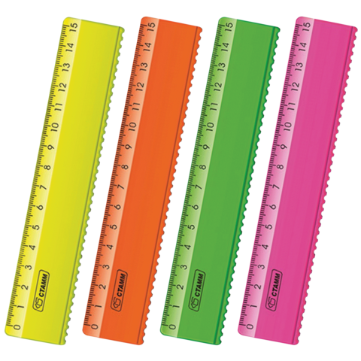
Задача №3.
Линейка
цена
3 руб.
24 руб.
В тетради начертите таблицу, запишите решение
Составьте задачу по рисунку
Проверяем.

Slide 12
Задача №3.
С = а ∙ n
n = С : а
Стоимость
Цена
Количество
С
а
n
24 руб.
3 руб.
? л.
Решение задачи диктует …
24 : 3 = 8 (л.)- купили.
Ответ: 8 линеек.
Оцените свою работу

Slide 13
ВЕЛИЧИНЫ
ЦЕНА
КОЛИЧЕСТВО
СТОИМОСТЬ
С = а ∙ n
а = С : n
n = С : а

Slide 14
Самостоятельная работа
В тетради к каждой задаче начертите таблицу, запишите решение
Книга стоит 6 рублей. Сколько книг купила Ира, если у неё было 18 рублей?
Алина купила 4 альбома и заплатила за всю покупку 24 рубля. Сколько стоил один альбом?

Slide 15
Задача №4.
Проверяем!
C | a | n
18 руб. | 6 руб. | ? кн.
18 : 6 = 3 (кн.)- купила Ира.
Решение 1 задачи диктует …
Ответ: 3 книги.
Задача №5.
C | a | n
24 руб. | ? руб. | 4 ал.
24 : 4 = 6 (руб.)- стоит 1 альбом.
Решение 2 задачи диктует …
Ответ: 6 рублей.
Оцените свою работу

Slide 16

Молодцы!
Спасибо за работу
на уроке!

